Slide 1
Mittaukset ja testaaminen

Slide 2
Miksi mitataan tai testataan
Alkutilanteen selvittäminen
Kehityksen seuraaminen
Motivointi (+/-)
Puolierojen selvittäminen
Lihaskireyksien ja/tai lihasheikkouksien kartoittaminen
Hapenottokyvyn arviointi

Slide 3
Toistettavuus ja luotettavuus
Sama testaaja, samat välineet, samat mittauspaikat (kehon osat, suorituspaikat yms.)
Sama kellonaika, sama ravitsemustilanne,
Kalibroidut ja tarkoituksen mukaiset välineet
Eri henkilöiden tuloksia tai eri mittausmenetelmillä tehtyjä mittauksia ei pidä verrata keskenään

Slide 4
Käytännön asiat
Lomakkeet ja muut paperit valmiina
Mittaamiseen tarvittava välineistö valmiina ja kalibroituna
Muiden olosuhteiden huomioiminen (esim. järkevä tila, eteneminen mittauksissa jne.)
Alkuun lepotilaa vaativat mittaukset:
Leposyke, lepo verenpaine
Pituus/paino
Kehonkoostumus, rasvaprosentti
Seuraavaksi:
Hengitys- ja verenkiertoelimistön kunnon mittaaminen
Lihasvoima ja lihaskestävyys
Liikkuvuus/notkeus

Slide 5
Kehonkoostumusmittaus
Perustuu BIA (bioelectrical impedance analysis) menetelmään, jossa kehon läpi kulkee pieni sähkövirta
Kehossa vesi johtaa sähköä ja näin kehosta voidaan mitata sen impedanssi eli sähkövirralle aiheutuva vastus
Inbody-laitteisto mittaa kehon viidessä eri segmentissä ja näin saadaan tarkempi ja luotettavampi tulos. Eri taajuuksilla oleva sähkövirta aikaan saa myös sen, että solun sisäinen ja ulkoinen vesi voidaan erotella toisistaan.
http://www.inbody.fi/tulosten-tulkinta/#kehonkoostumus

Slide 6
BMI
Vaikea alipaino | < 16.0
Merkittävä alipaino | 16.0 - 16.99
Lievä alipaino | 17.0 - 18.49
Normaali paino | 18.5 - 24.99
Lievä lihavuus | 25.0 - 29.99
Merkittävä lihavuus | 30.0 - 34.99
Vaikea lihavuus | 35.0 - 39.99
Sairaalloinen lihavuus | 40.0 >=
Body Mass Index
Kehonpaino jaettuna pituuden neliöllä (pituus metreinä)
Esim. 95/1,85x1,85 = 27,75
Sopii mittauksena normaalille ihmiselle

Slide 7
Vyötärö-Lantio suhde (VLS)
Vyötärön ympärys/Lantion ympäryksellä= tulos
Lantio mitataan pakaroiden kohdalta lantion leveimmästä kohdasta (reisiluun isot sarvennoiset hyvänä maamerkkinä)
Vyötärö mitataan noin 2 cm navan yläpuolelta uloshengityksen jälkeen
Ennustaa terveysriskejä suhteellisen luotettavasti
http://www.painoindeksi.org/omena-paaryna-indeksi/
Tulkinta | Nainen | Mies
Normaali riski | < 0,8 | < 0,9
Lievästi kohonnut riski | 0,8 - < 0,85 | 0,9 - < 1
Huomattavasti kohonnut riski | > 0,85 | > 1

Slide 8
Rasvaprosentti
Rasvaprosentti tarkoittaa yksinkertaisesti sitä, kuinka monta prosenttia kehon kokonaispainosta on rasvaa
Ihannevartalossa on rasvaa miehillä 15% ja naisilla 22%.
Tavallisen amerikkalaisen vartalossa on rasvaa 23% (mies) tai 32% (nainen).
Urheilijoiden rasvaprosentit ovat lajista riippuen miehillä 4-17% ja naisilla 14-21%.

Slide 9
Erilaisia mittareita rasvaprosentin arvioimiseen
Tarkin tunnettu mittari on punnita ihminen ensin normaalisti ja sen jälkeen vedessä ja tietyn kaavion mukaan saadaan selville kehon rasvamäärä kiloina
Elektroniset mittarit (esim. Inbody) perustuvat sähkövirran kulkeutumiseen kehon lävitse esim. kädestä toiseen (ns. kahvamittarit), jalasta toiseen (esim. rasvaprosenttivaaka). Rasvakudos ei johda sähköä.
Deurenbergin yhtälö: rasvan osuus (%) lasketaan miehille kaavalla (1.2 x BMI) + (0.23 x ikä) - 16.2 ja naisille (1.2 x BMI) + (0.23 x ikä) - 5.4.
Rasvaprosenttipihdit eli ihopoimu mittaus (mm)

Slide 10
Ihopoimumittaus
Erityisellä ihopoimumittarilla (pihdeillä) mitataan kaksoisihopoimun paksuus (mm) tarkasti määritellyistä kohdista
Useimmiten mitataan neljä ihopoimua: olkavarren etupinnalta (biceps), olkavarren takapinnalta (triceps), lapaluun kärjen alapuolelta (subscapularis) ja suoliluun harjanteen yläpuolelta (suprailiaca)
Lasketaan yhteen ihopoimujen summa (mm) ja katsotaan taulukosta (Durnin & Womerslay) rasvaprosenttiarvo

Slide 11
Ihopoimumittaus
mittaustulokseen vaikuttaa
1) pihtien asento
2) mittauskohta (parin sentin alueella voit hyvinkin saada millien heittoa)
3) pihtien puristusvoima
4) pihtien antaman mitan tarkkuus (0.5 mm-1 mm mittaustuloksissa sinne tai tänne antaa toki eri tuloksen).
Hinta-laatu suhde tuotteessa tärkeä vaikutin

Slide 12
Ihopoimumittaus
Ihon tulee olla kuiva ja ehjä
Lihasten tulee olla mitattaessa rentona
Ota kaikki mitat samalta puolelta kehoa
Merkitse mittauskohdat esim. tussilla
Purista ihopoimu peukalon ja etusormen väliin ja venytä ihopoimua kevyesti
Ota ihopoimusta pihdeillä kiinni n. 1 cm:n päässä sormenpäistä
Lue mittatulos (lähin 0,5 mm)
Toista mittaus pariin kertaan ja näin varmistut tarkkuudesta. Jos mittausten tulokset heittävät 1 mm:n, tee mittaukset uudelleen. Arvojen pieneneminen koko ajan johtuu siitä, että puristat ihopoimua toistuvasti. Anna ihon palautua
Harjoittele useita kertoja ja saat varmuutta mittauksiin.

Slide 13
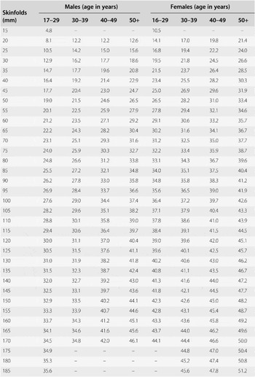

Slide 14
Ympärysmitat
Pohje (keskeltä)
Reisi (keskeltä)
Hauis (keskeltä)
Rinnan ympärys
Vyötärö (n. 2cm napalinjan yläpuolelta)
Lantio (lantion leveimmästä kohdasta)

Slide 15
Tehtävä
BMI
VLS
Ympärysmitat
Pohje, reisi, lantio, vyötärö, rinta, hauis
Rasvaprosentti
Deurenbergin yhtälö
Pihtimittaukset: neljä paikkaa

Slide 16
Ryhdin analysointi
Ryhtiä voi analysoida edestä, takaa ja sivulta
Hyvässä ryhdissä pää (korvan alakärki), rintakehä (olkanivelen keskipiste), lantio ja nilkka (ulkokehräsen etupuoli) ovat samalla luotisuoralla
Poikkeamat edellä mainituista ovat yleensä merkkinä huonosta lihastasapainosta
Pitkään jatkuva istuminen ja esimerkiksi näyttöpäätetyö aiheuttavat varsinkin ylävartalon kasaan painumista, joka aiheuttaa monenlaisia ongelmia

Slide 17
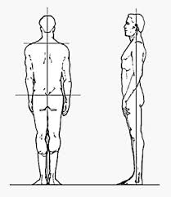

Slide 18
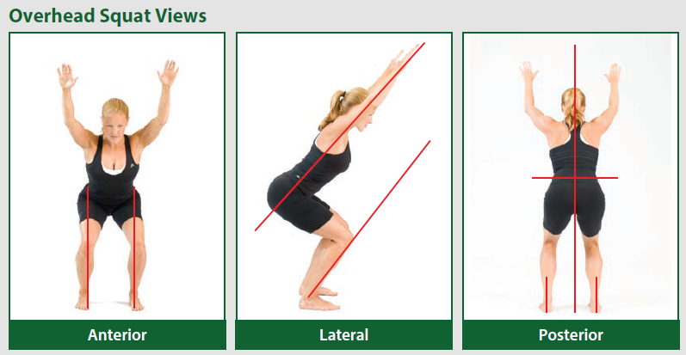
Overhead squat test
Hyvä ja helposti toistettava testi osoittamaan lihaskireyksiä ja lihasheikkouksia toiminnallisesti. Asiakasta pyydetään tekemään toistuvia kyykistymisiä ja asentoa tarkkaillaan edestä, sivusta ja takaa. Muutokset alla olevan taulukon mukaisista ihannetilanteista kertovat siitä, missä kehonosassa on kireyksiä ja missä heikkouksia. Kyykyissä polvikulma 90 astetta.

Slide 19
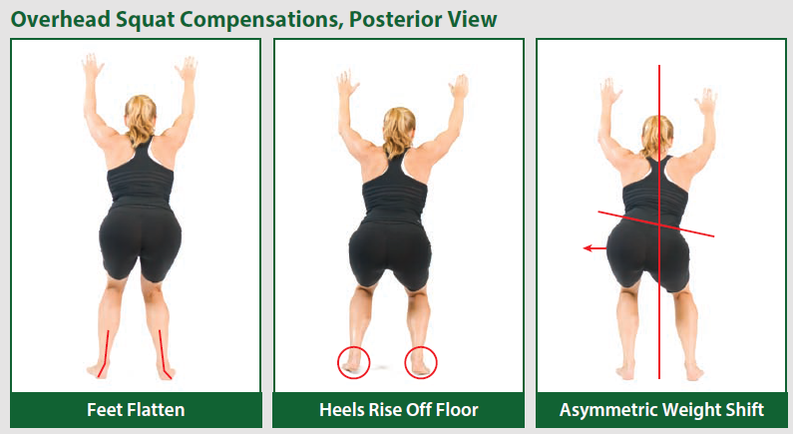
Overhead squat test

Slide 20
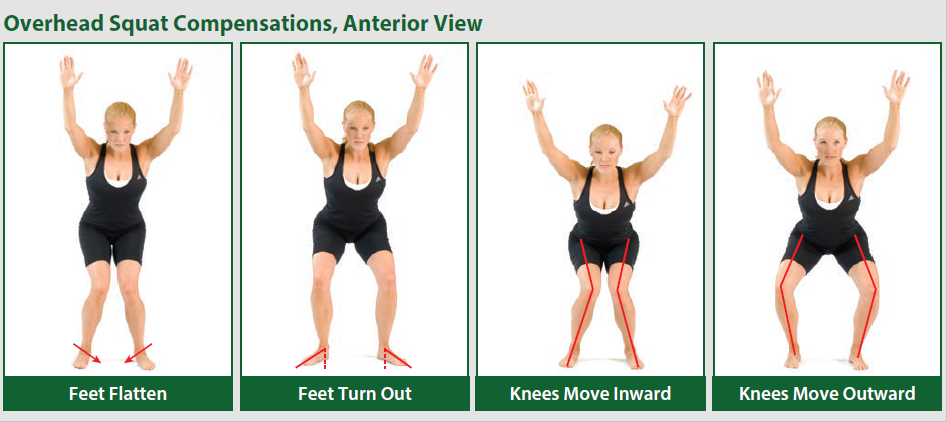
Overhead squat test

Slide 21
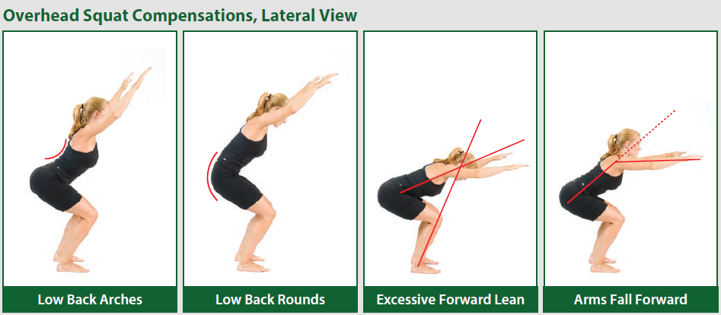
Overhead squat test

Slide 22
Tehtävä
Havainnoi parisi ryhtiä edestä, sivulta ja takaa. Kirjaa havaintosi ylös.
Teetä overhead squat testi parillesi ja kirjaa havaintosi ylös erilliselle lomakkeelle
Tee sen jälkeen nopea arvio parisi lihaskireyksistä ja heikkouksista. Käytä apunasi jaettua lomaketta.

Slide 23
12 min Polkupyörä ergometritesti
Polkupyörä ergometria poljetaan 60-80 kierrosta minuutissa tahdilla
Aloitus vastus määräytyy alkuhaastattelun, iän ja testaajan arvion mukaan
Vastusta lisätään 3 tai 4 minuutin välein
Sykettä seurataan jatkuvasti ja sen muutoksien perusteella määritellään vastuksen lisäämiset; tavoitteena päästä viimeisen vastuksen lisäämisellä noin 85% maksimisykkeestä
Usein seurataan EKG:ta ja verenpainetta sekä RPE (rate of perceived exertion; asteikko 4-10)
Epäsuorien submaksimaalisten VO2max:n (maksimihapenoton) arviointimenetelmien ennustetarkkuus on yleisesti ±10 % luokkaa

Slide 24
Askellustesti
Käytä testiin porrasta tai penkkiä joka on 40cm korkea ja askella 30 askellusta minuutissa tahtia yhteensä 3 minuuttia.
Hengitä tasaisesti ja rauhallisesti.
Mittaa sykkeesi (ranteesta tai kaulasta) välittömästi 60 sekunnin ajan. Suosittelemme sykemittarin käyttöä ja tässä tapauksessa tulos on syke joka sinulla on 60s liikkeen lopetuksen jälkeen.

Slide 25
Askellustesti
Huono | 157 tai enemmän | 167 tai enemmän
Kohtalainen | 131-156 | 141-166
Hyvä | alle 130 | Alle 140

Slide 26
Ukk-Kävelytesti
Tarkoitettu 20-65 vuotiaille aikuisille
Ei suositella erittäin hyväkuntoisille
Mittaa hyvin isoja joukkoja
Helppo toistaa
Testissä mitataan aika, joka kuluu 2 km kävelemiseen sekä loppusyke
Testiohjeet:
Verryttely 5-10min
Kävele 2 km matka niin nopeasti kuin voit
Mittaa aika
Mittaa syke heti maalissa (sykemittari)
Laske kuntoindeksi: http://port.mbnet.fi/js/ukktest.htm

Slide 27
UKK-kävelytesti
Kuntoindeksitaulukko:
alle 70 - Keskimääräistä huomattavasti matalampi.
70 - 89 - Keskimääräistä vähän matalampi.
90 - 110 - Keskimääräinen.
111 - 130 - Keskimääräistä vähän korkeampi.
yli 130 - Keskimääräistä huomattavasti korkeampi.

Slide 28
Cooperin-testi
12 minuutin juoksutesti, joka testaa maksimikestävyyttä (huom! Riskiryhmät)
Kenneth H. Cooper kehitti testin USA:n armeijalle 1968
http://lekiyu.net/home/files/Cooper-taulukko.pdf
Hapenottokyky voidaan laskea tuloksesta seuraavasti:
VO2= 0,2 x v +3,5 = ml/kg/min v=juoksunopeus metreinä minuutissa
Eli ((0,2 x 3000/12)+3,5) ml/kg/min = 53,5 ml/kg/min

Slide 29
Lihaskuntotestit
Yleisimmin käytetään 60sek lihaskuntotestejä
Etunojapunnerrus
Vatsalihasliike
Toistokyykistyminen

Slide 30
TEhtävä
Askellustesti
UKK-kävelytesti
Lihaskuntotesti
Toistokyykky
Vatsalihas
Etunojapunnerrus

